Slide 1
第五节 函数的微分
一、微分的概念
二、微分运算法则
三、微分的几何意义及应用

Slide 2


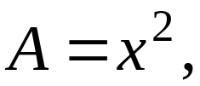
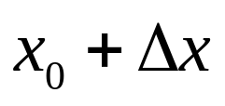

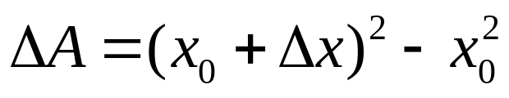



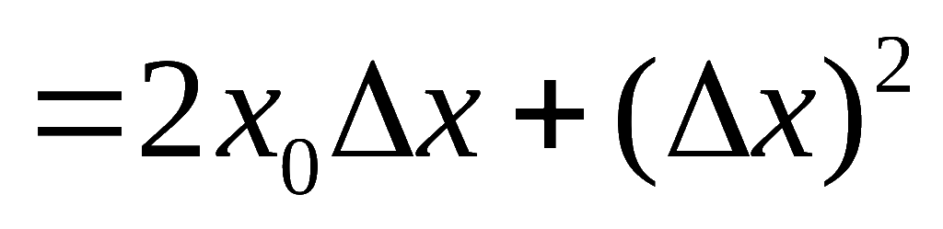





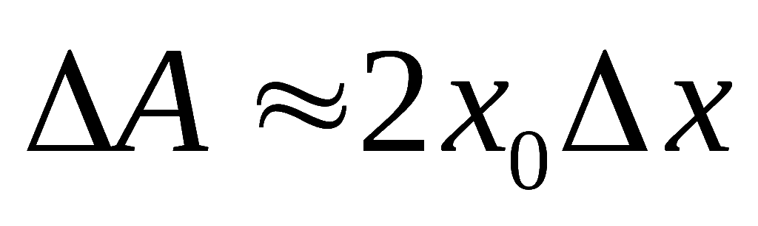
一、微分的概念
引例：
正方形金属薄片受温度变化的影响，
边长由
变为
求此薄片面积的变化值.
分析：
设正方形边长为 x，
面积为 A,
则
当 x 由 x₀ 变化为
时，
面积增量
关于 的线性主部
时为 的高阶无穷小
故

Slide 3
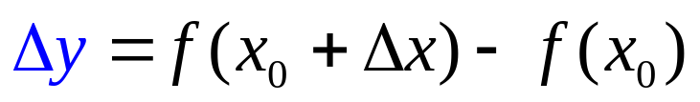

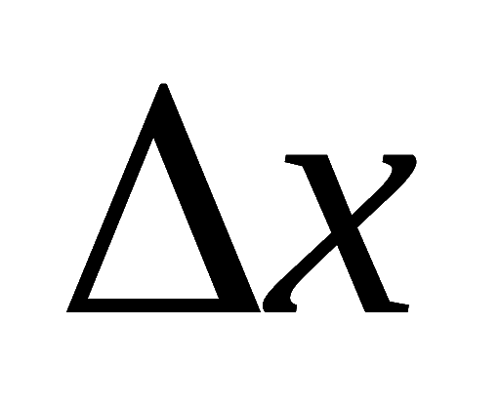
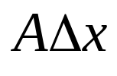
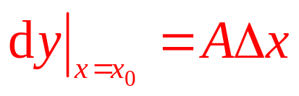
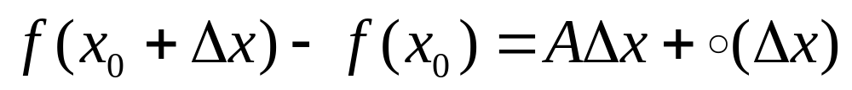

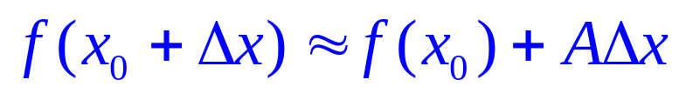
定义：
若函数 f (x) 在点 x₀ 的增量
可表示为
（其中A 为与 无关的常数）
则称函数 f (x) 在点 x₀ 可微，
称 为 f (x) 在点
x₀ 的微分，
记作
注：
(1)
(2)
可微的条件？
A = ？

Slide 4

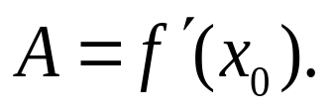
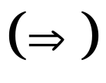

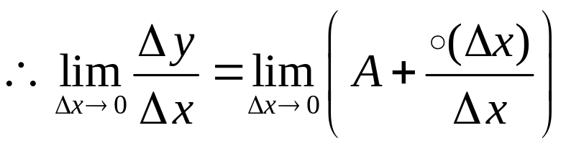

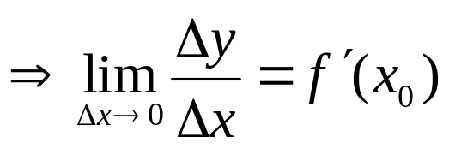
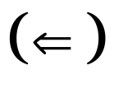
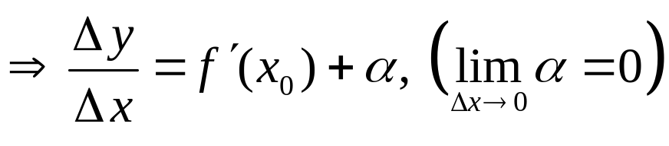


定理：
f (x) 在点 x₀ 可微
且
f (x) 在点 x₀ 可导，
证：
可微
即证！
可导
证毕！

Slide 5
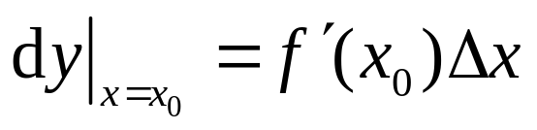
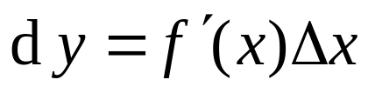


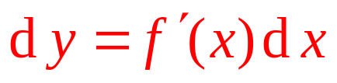
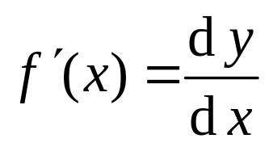
注：
（自变量的微分）
导数 = 微商
反函数求导法则
复合函数求导法则
参变量函数求导法则

Slide 6
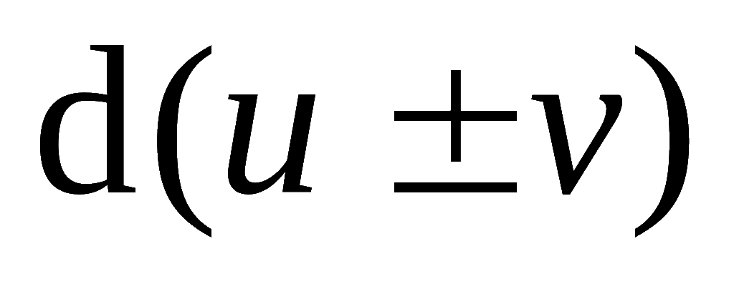

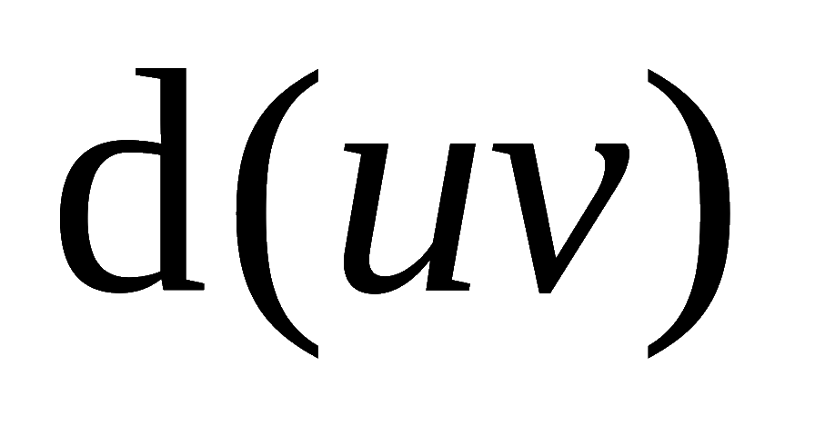

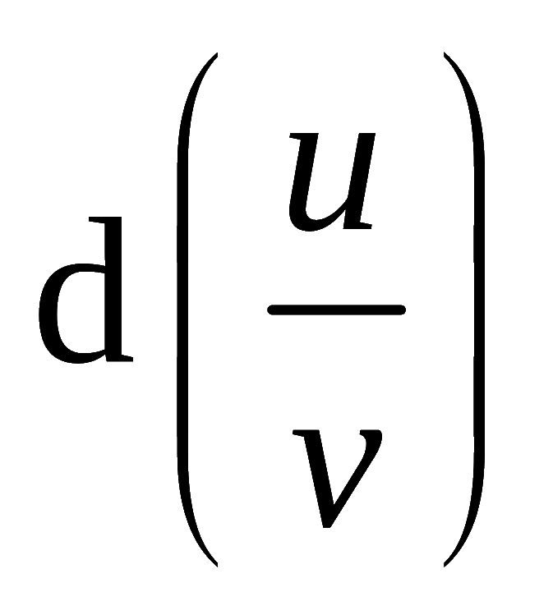
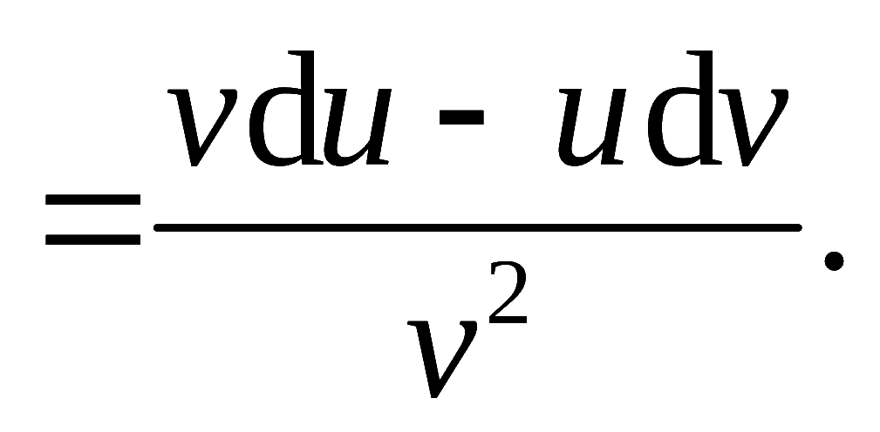
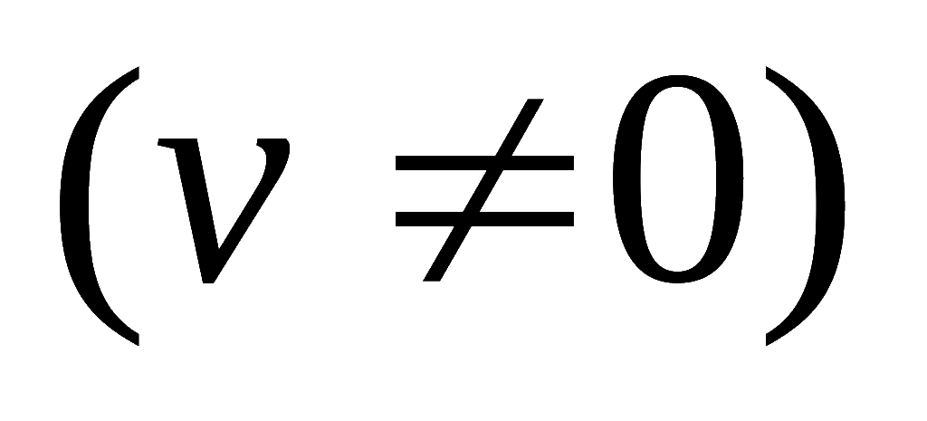
二、微分的运算法则
1.
基本初等函数的微分公式：
P77
2.
微分的四则运算法则：
P78
则
设 u = u(x) , v = v(x) 均可微，
(1)
(2)
(3)

Slide 7
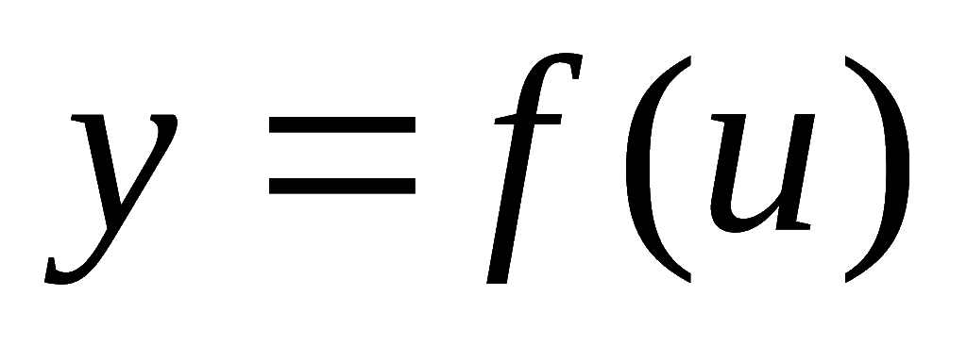

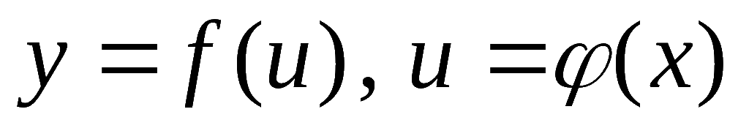

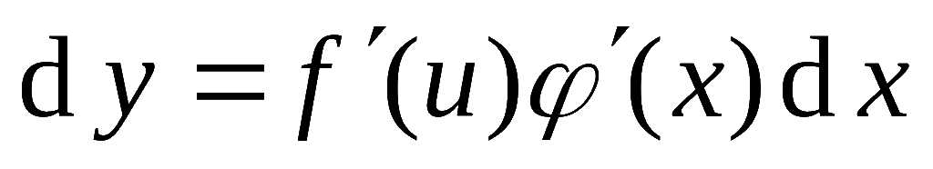


3.
复合函数的微分法则
(1)
若
可微，
则
则
(2)
若
均可微，
可微，
且
微分形式不变性
无论 u 为自变量还是中间变量，
的微分皆可表示为：

Slide 8
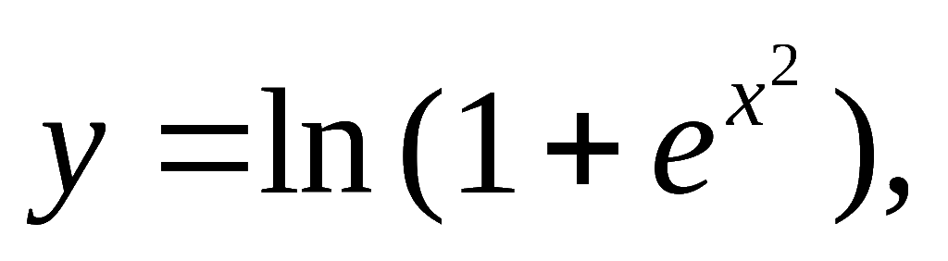
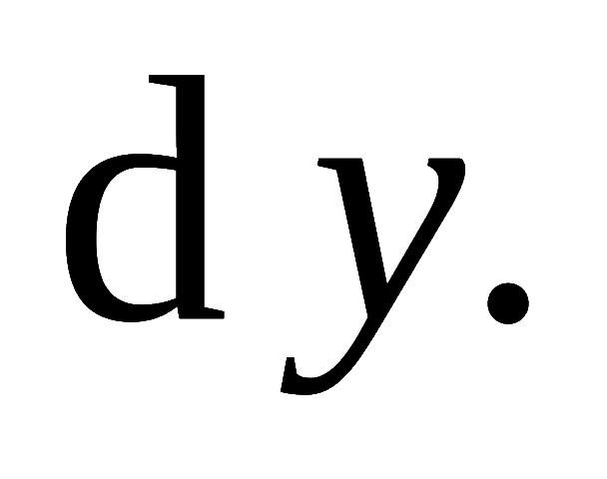
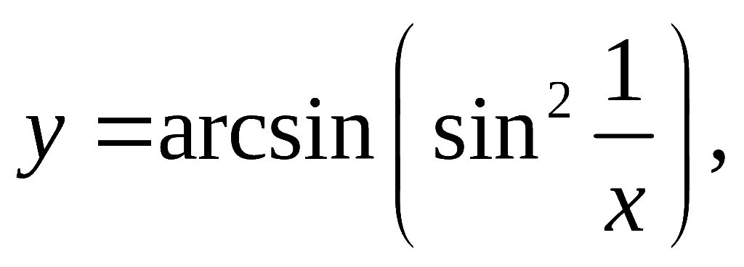
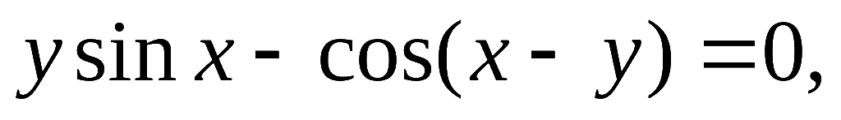
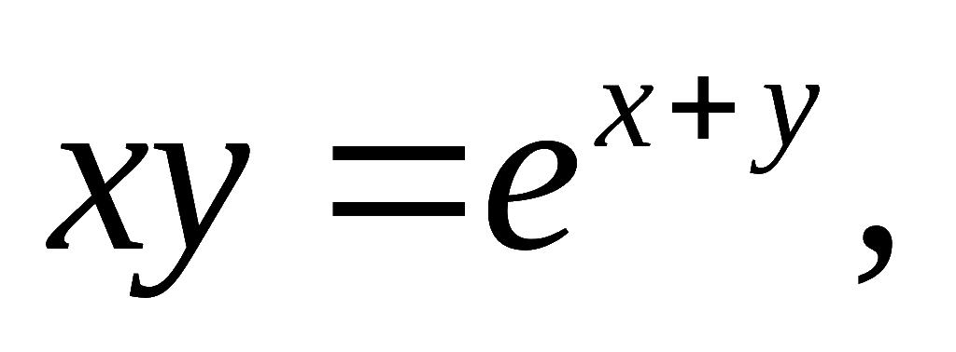
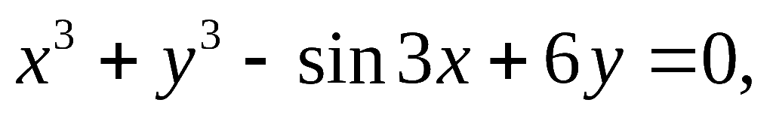
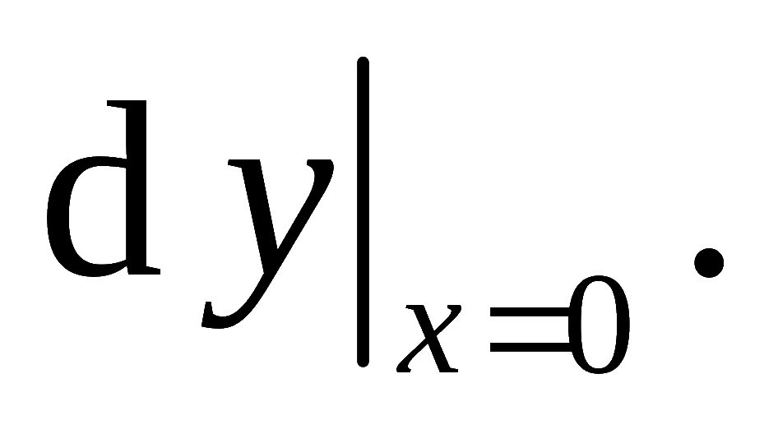
例1.
求微分.
(1)
求
(2)
求
例2.
求微分.
(1)
求
(2)
求
(3)
求

Slide 9
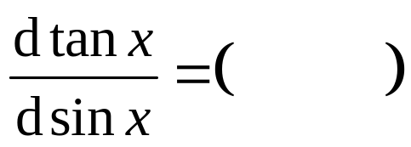

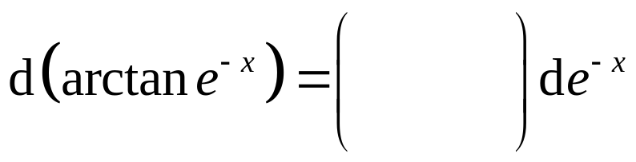
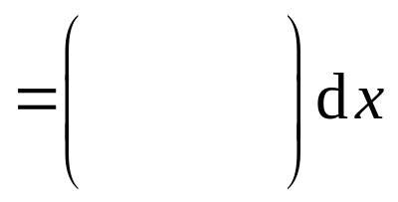
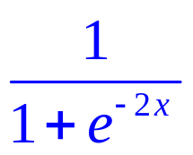
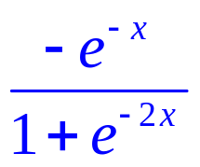
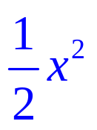
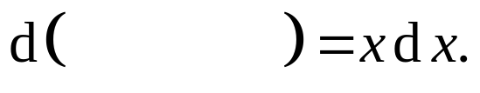

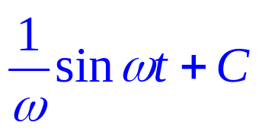
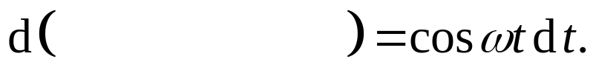
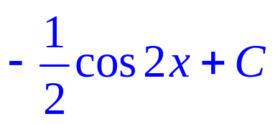
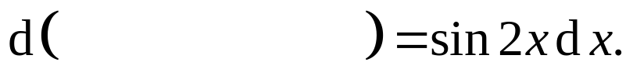
例3.
填空：
(1)
(2)
(3)
(4)
注：
微分的反问题
(5)
不定积分
Notes:
运行时,点击“注意----” 或 “注意”按钮,可显示反问题的例, 运行完后自动返回

Slide 10
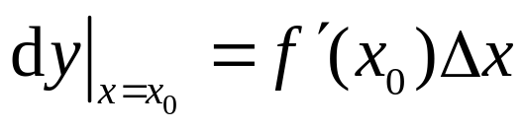












1. 微分的几何意义
三、微分的几何意义及应用
切线纵坐标的增量
当 很小时,

Slide 11
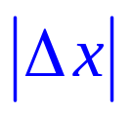



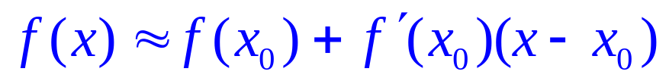


2. 微分的应用*
当
很小时，
化曲为直！
使用原则：

Slide 12












特别的，
很小时,
常用近似公式:
很小)

Slide 13

















例4. 求
的近似值 .
解: 设
取
则
注：

Slide 14








例5. 计算
的近似值.
解:

Slide 15









例6. 有一批半径为1cm 的球，
为了提高球面光洁度，
要镀上一层铜,
厚度定为 0.01cm ,
试估计每只球需
用铜多少克 .
解: 已知球体体积为
镀铜体积为V 在
时体积的增量
因此每只球需用铜约为
( g )

